Slide 1


учитель-дефектолог
ГБОУ СОШ №1015 СП ДО №2
Кучерова Ольга Александровна

Slide 2
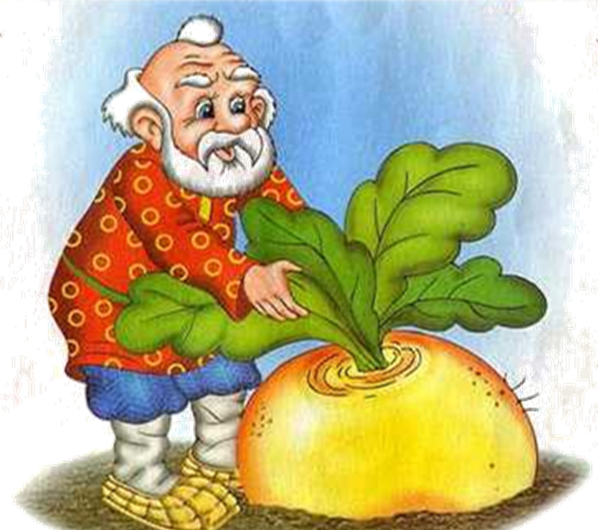

Slide 3
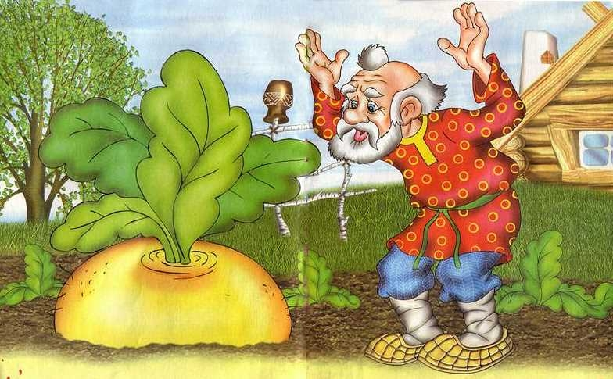

Slide 4
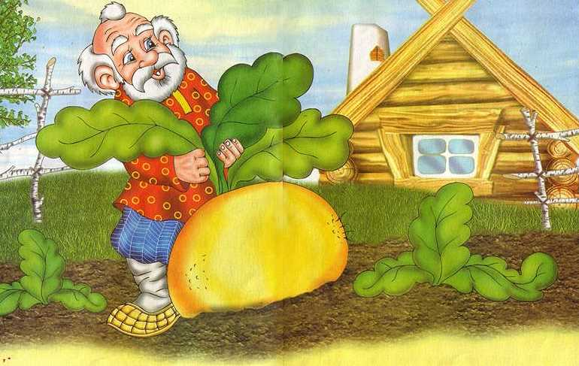

Slide 5
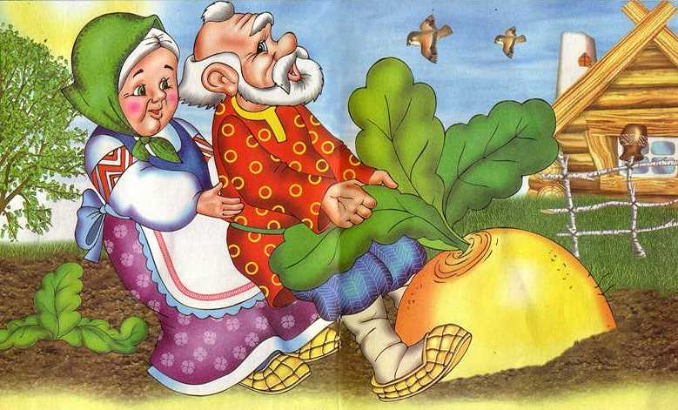

Slide 6
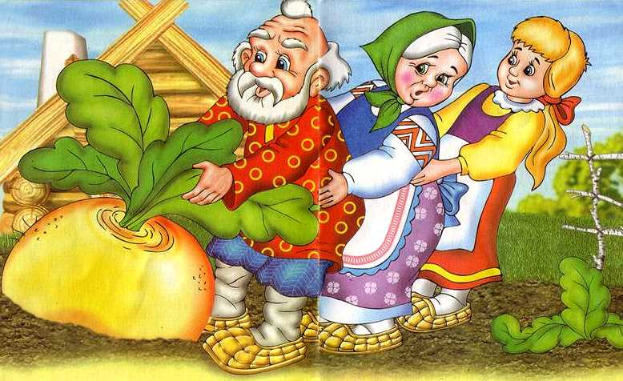

Slide 7
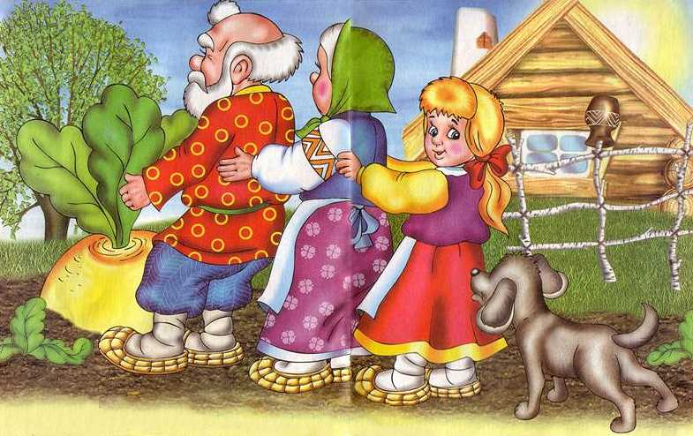

Slide 8
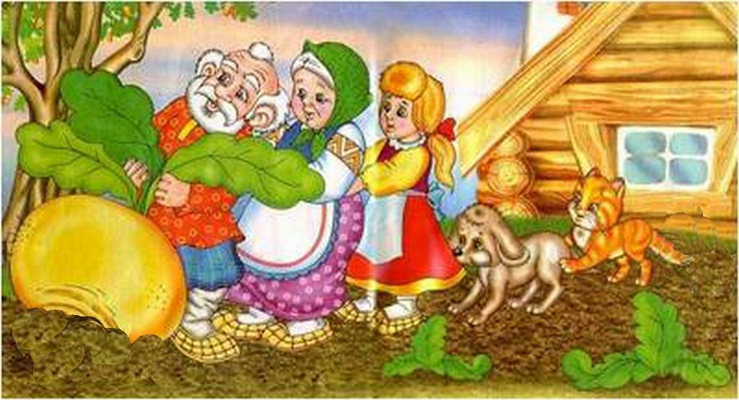

Slide 9
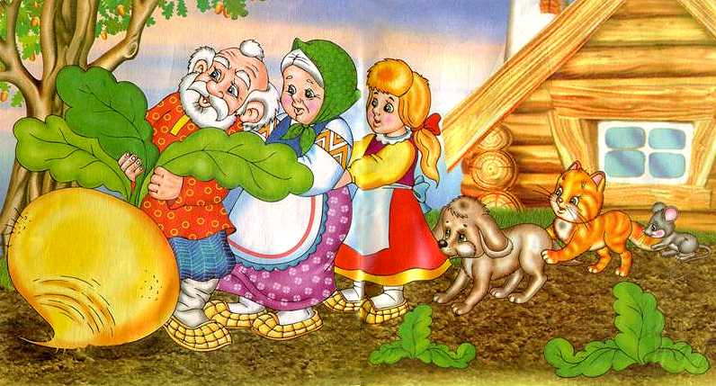

Slide 10


Slide 11
Ресурсы
КАРТИНКИ
Отсканированные иллюстрации из книжки
Русская народная сказка Репка ООО «Фолиант Пресс», 2003
Издательство «Фламинго», 1999
Текст сказки в обработке А.Н.Толстого
АУДИОСКАЗКА http://muzofon.com/search/%D0%90%D1%83%D0%B4%D0%B8%D0%BE%D1%81%D0%BA%D0%B0%D0%B7%D0%BA%D0%B0%20%D1%80%D0%B5%D0%BF%D0%BA%D0%B0

